Slide 1
GoogleEarth画像からアナグリフを作成する方法
四国中央構造線中萩断層崖を例に

Slide 2
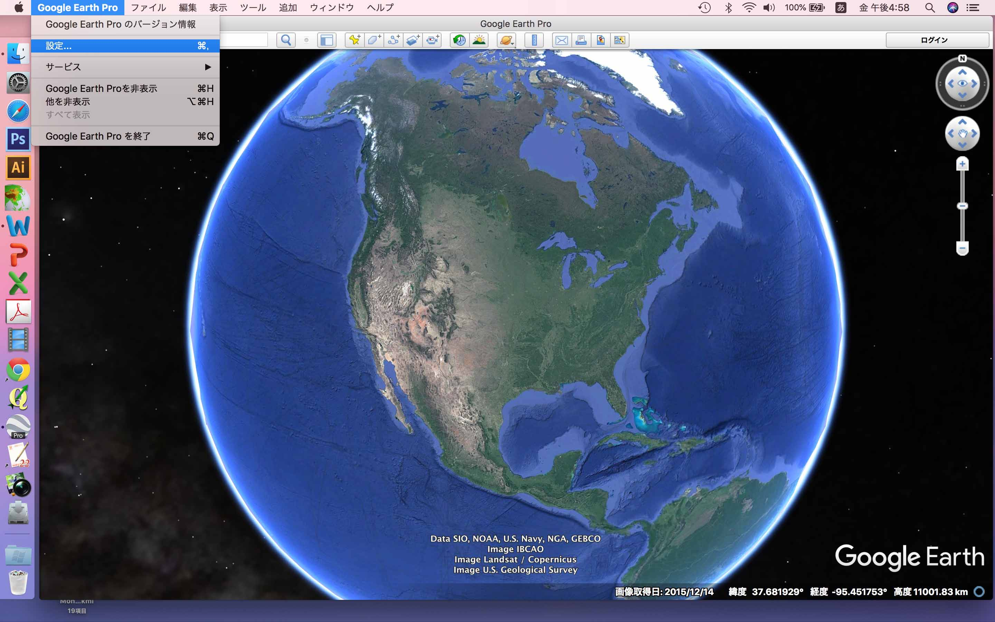
GoogleEarthを開き、「GoogleEarth」からプルダウンで設定を選ぶ

Slide 3
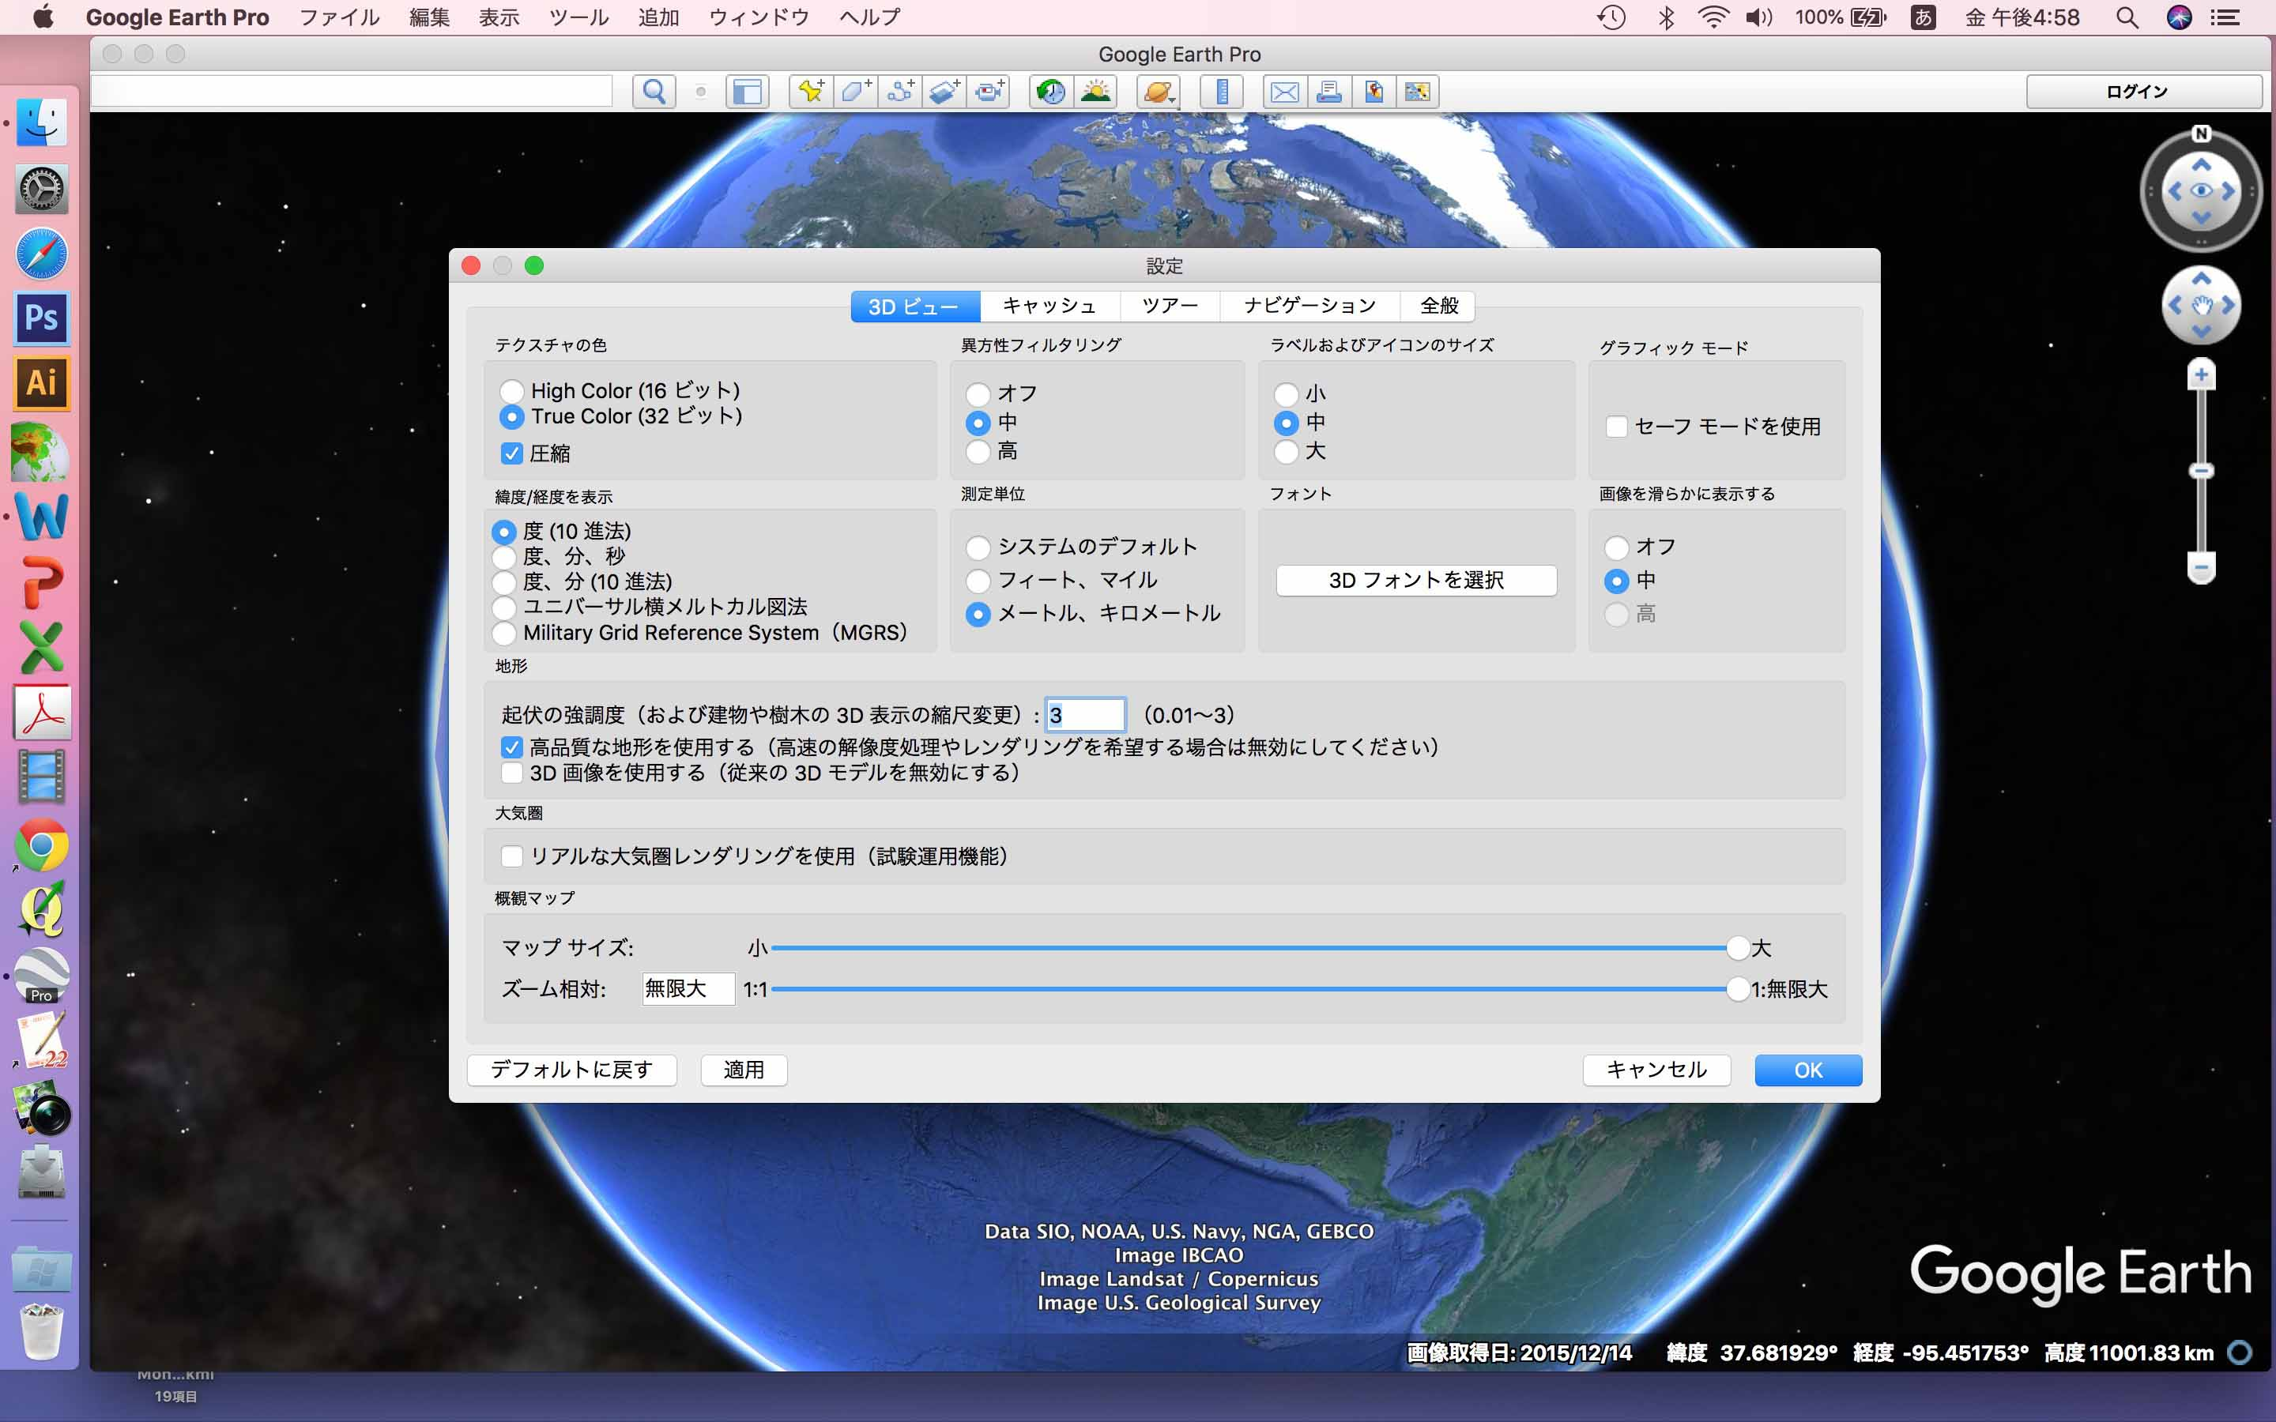
３Dビューの中の「起伏の強調度」を３にする。高山地域では２でも良い。

Slide 4
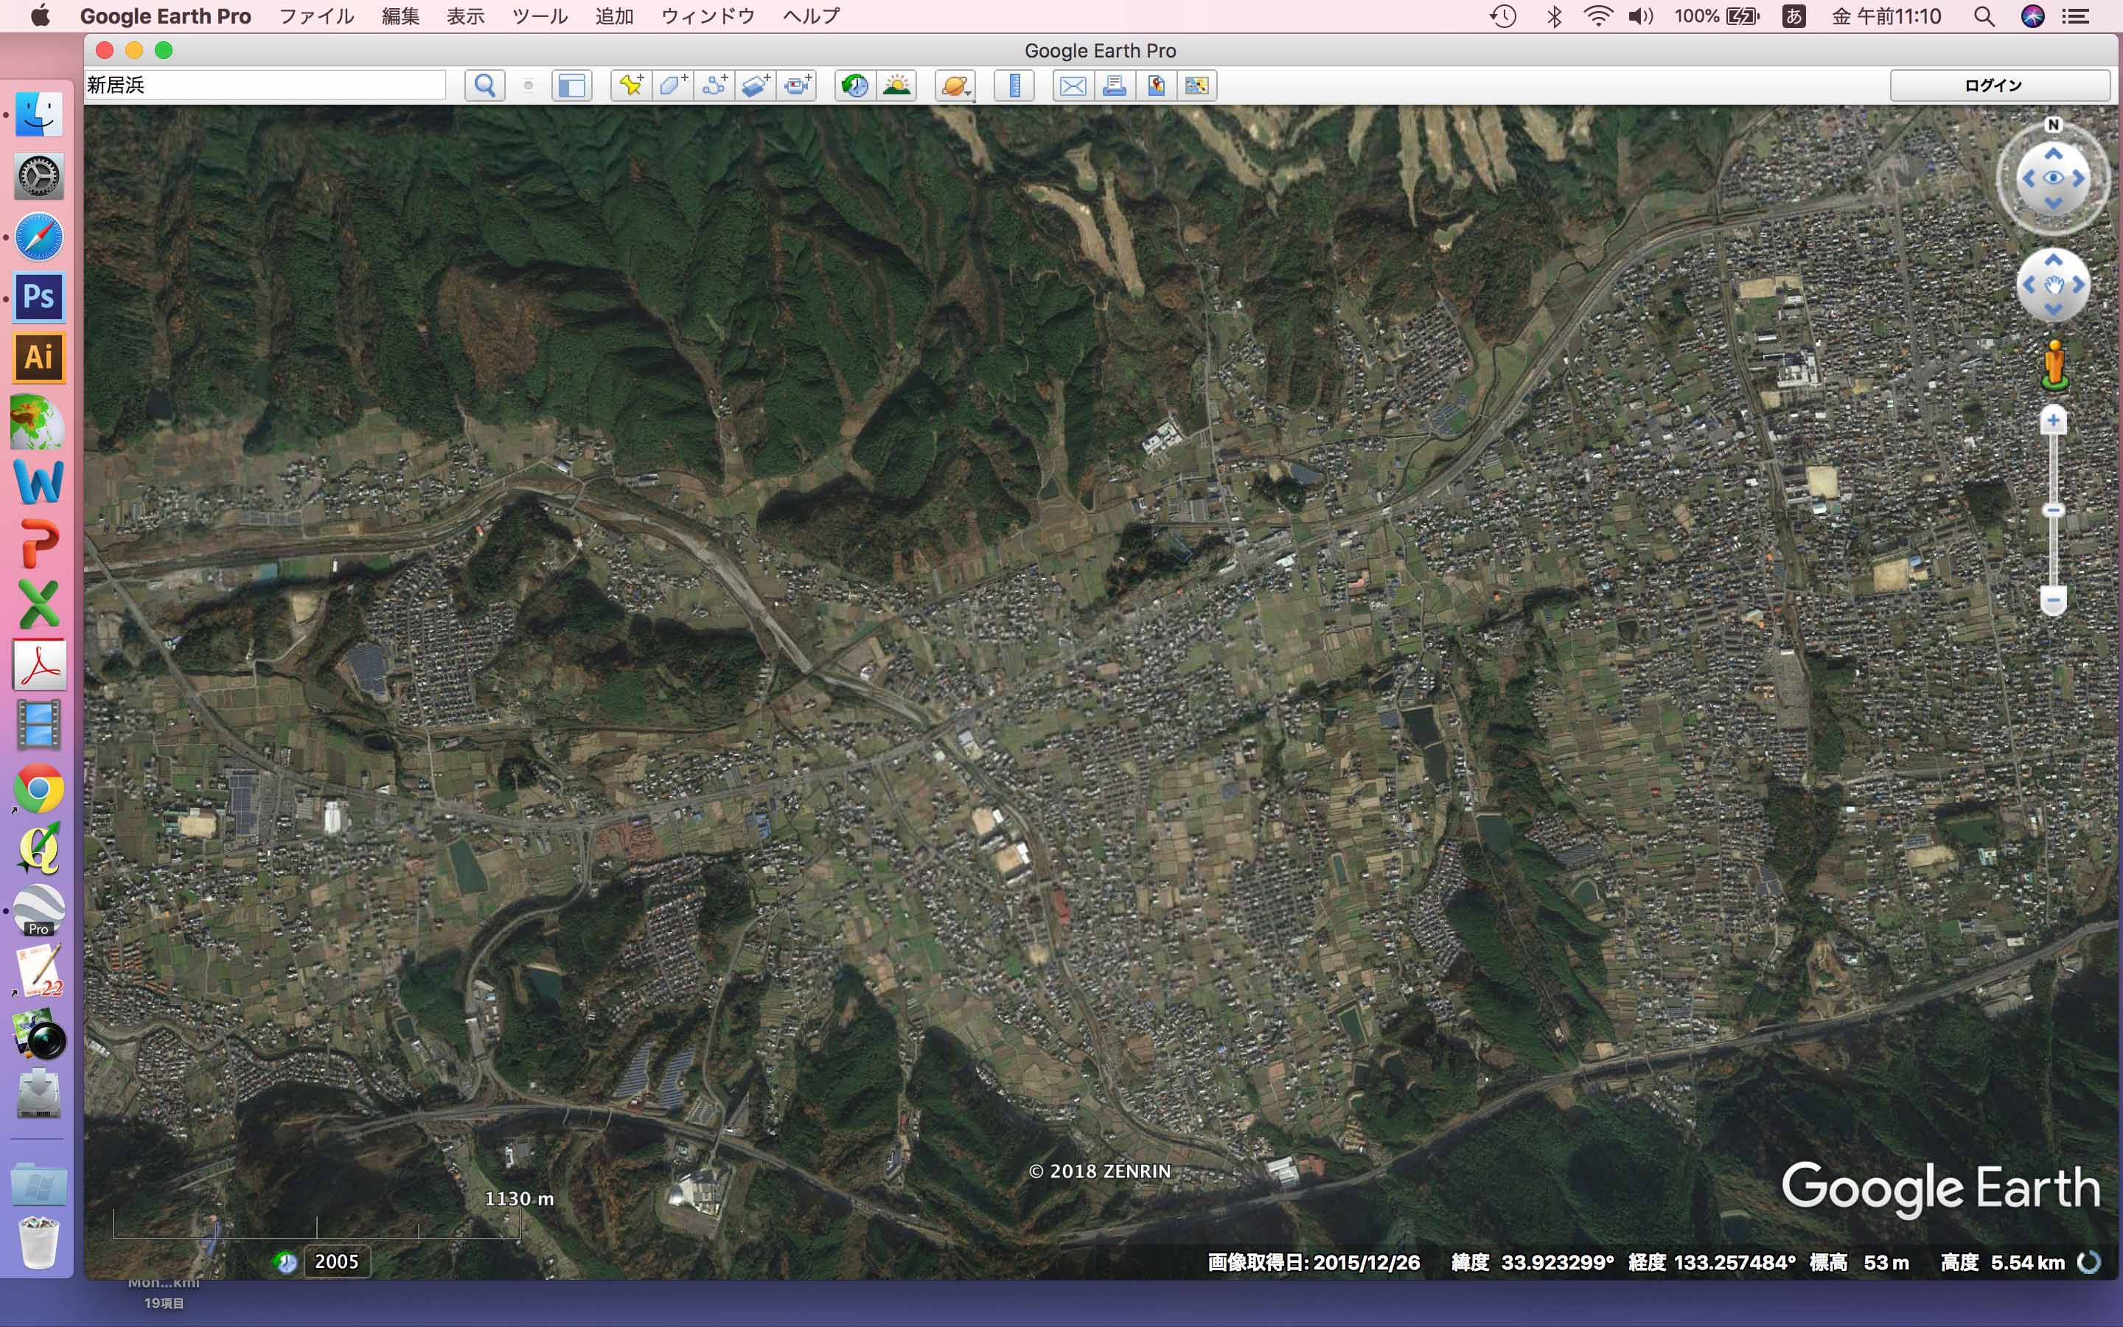
アナグリフを作成する地域を選び、西側画像（左側画像）をスクリーン・キャプチャー

Slide 5
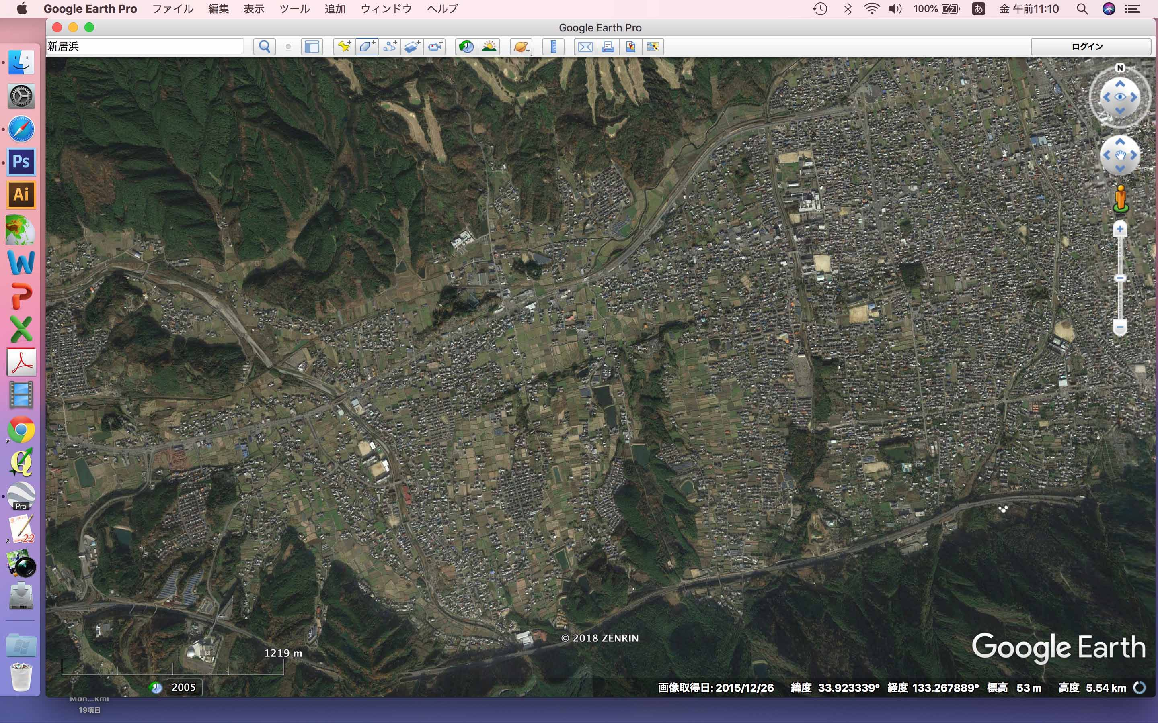
同じ地域の東側側画像（右側画像）をスクリーン・キャプチャー

Slide 6
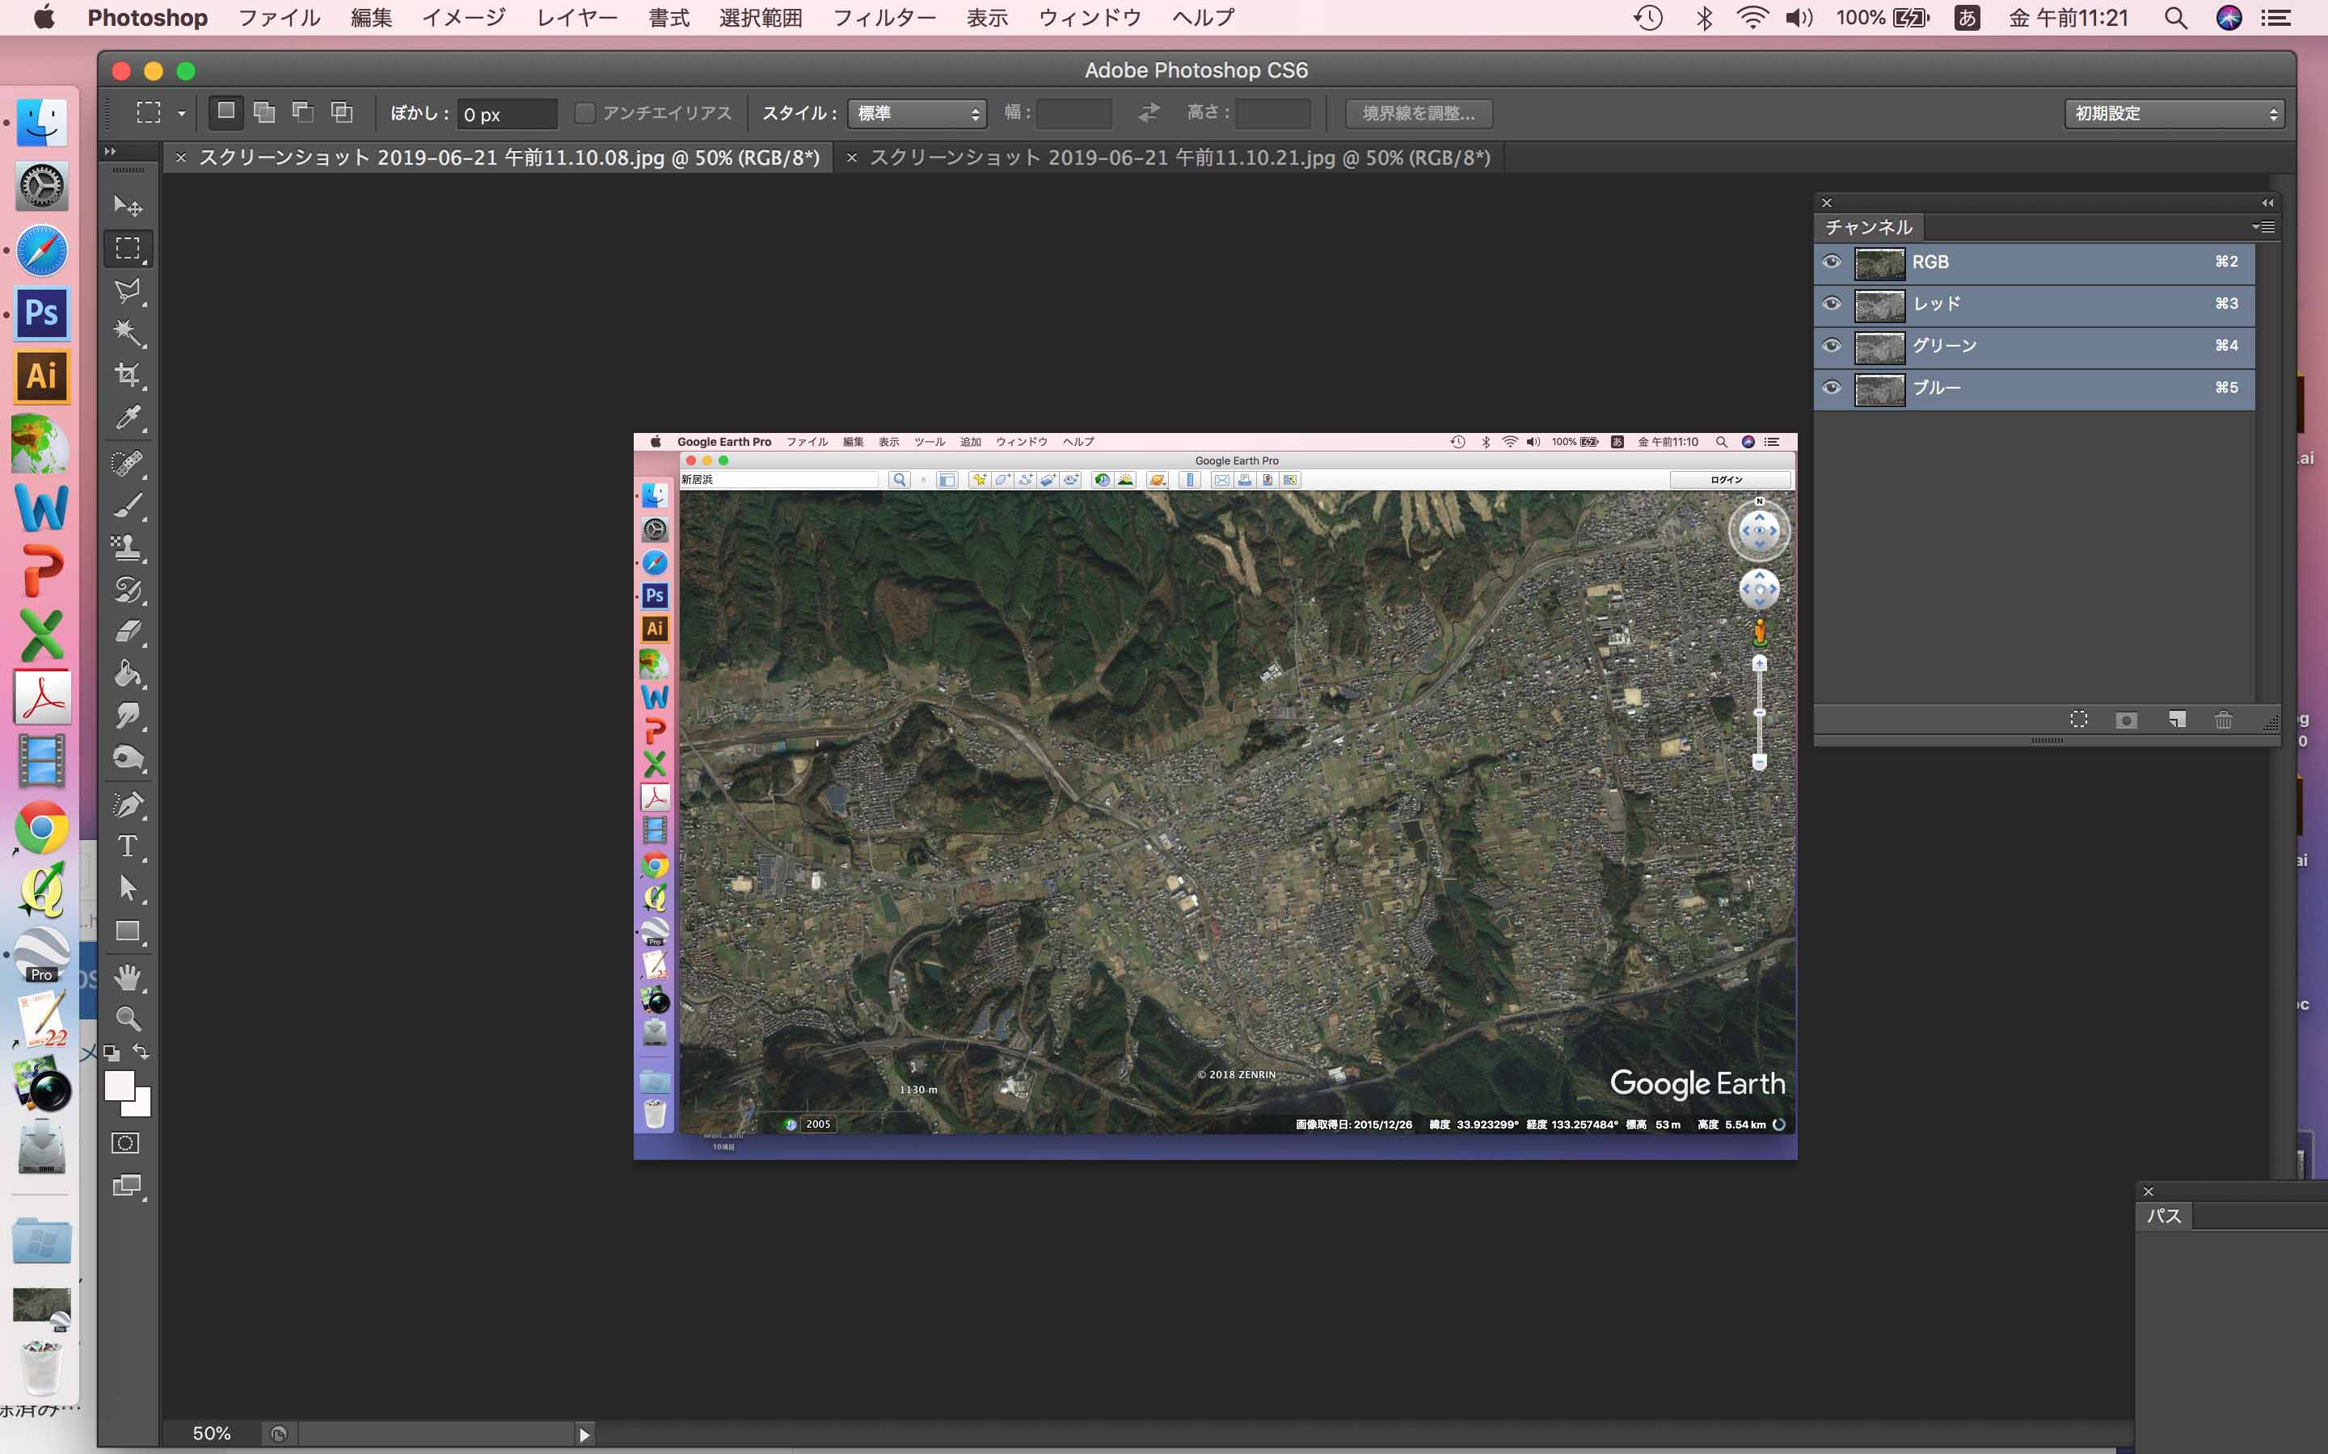
１ PhotoShopに画面キャプチャーした左側画像と右側画像を読み込む
２ 左側画像を選び、「ウインドウ」から「チャンネル」を選び、表示する

Slide 7
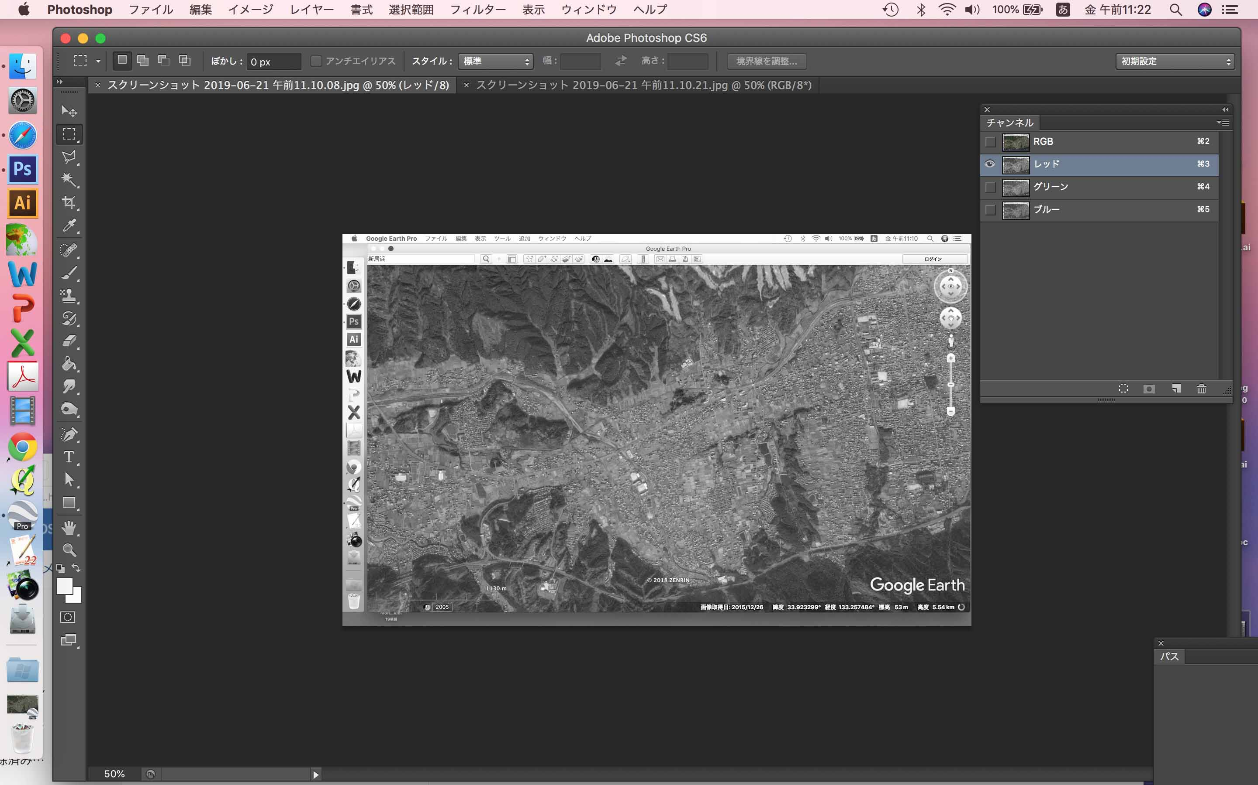
「チャンネル」の「レッド」を選択する

Slide 8
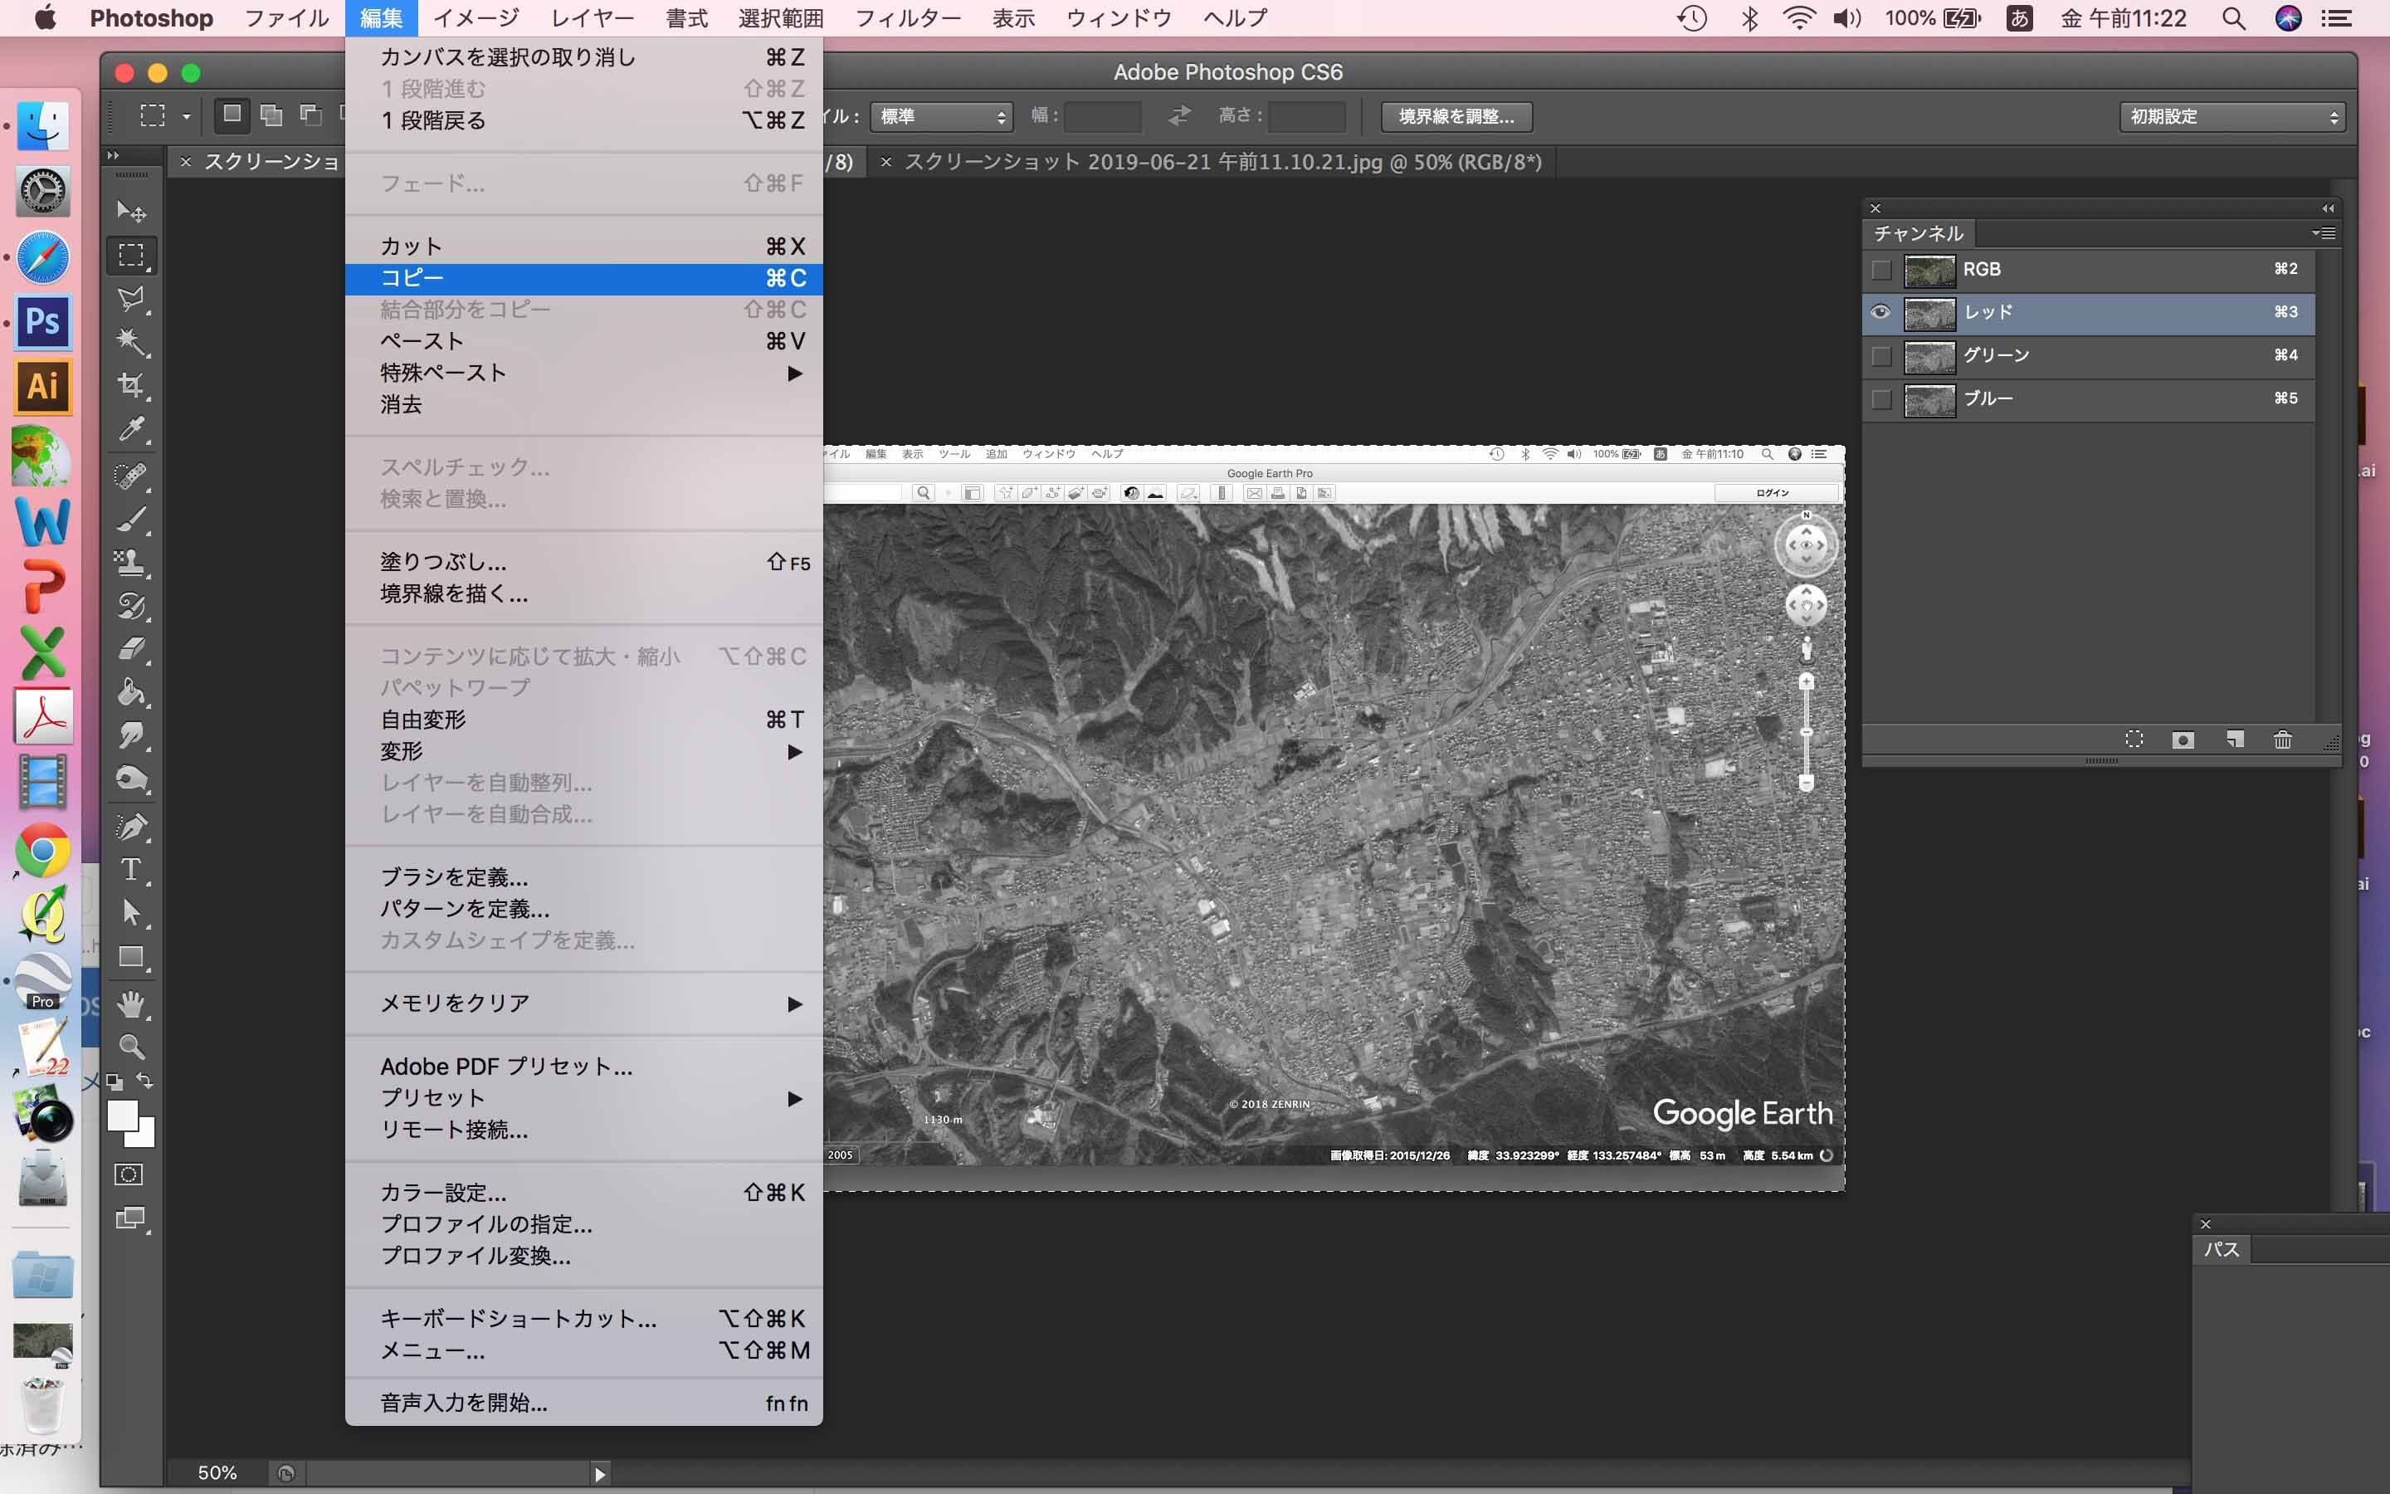
「編集」から「コピー」を選び、「レッド」の画像をコピーする

Slide 9
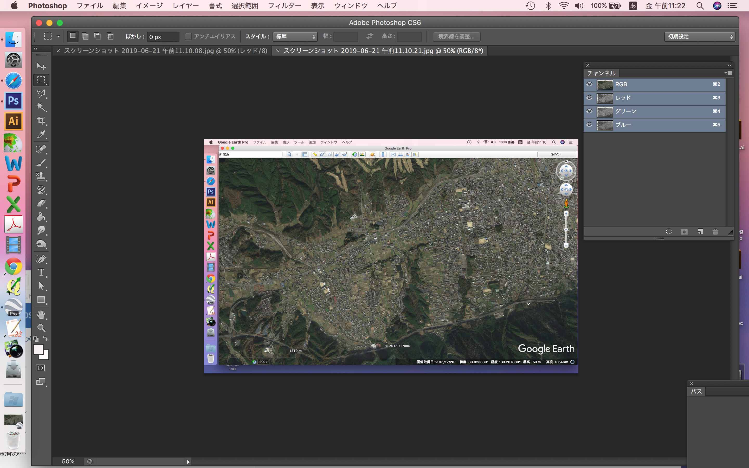
１ 右側の画を選び、表示する
２ 「ウインドウ」の「チャンネル」を選び表示する

Slide 10
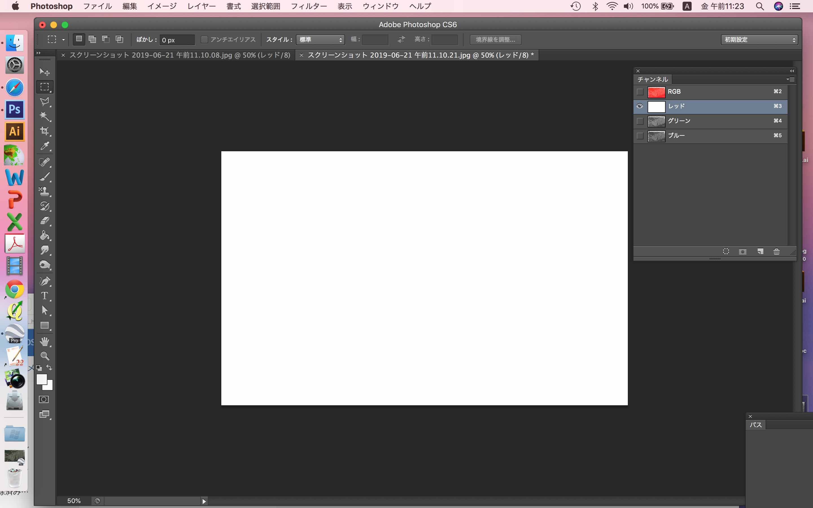
１ 「チャンネル」の「レッド」の画像を選び「delete」
２ 背景色（白）を選んで「レッド」を白色にする

Slide 11
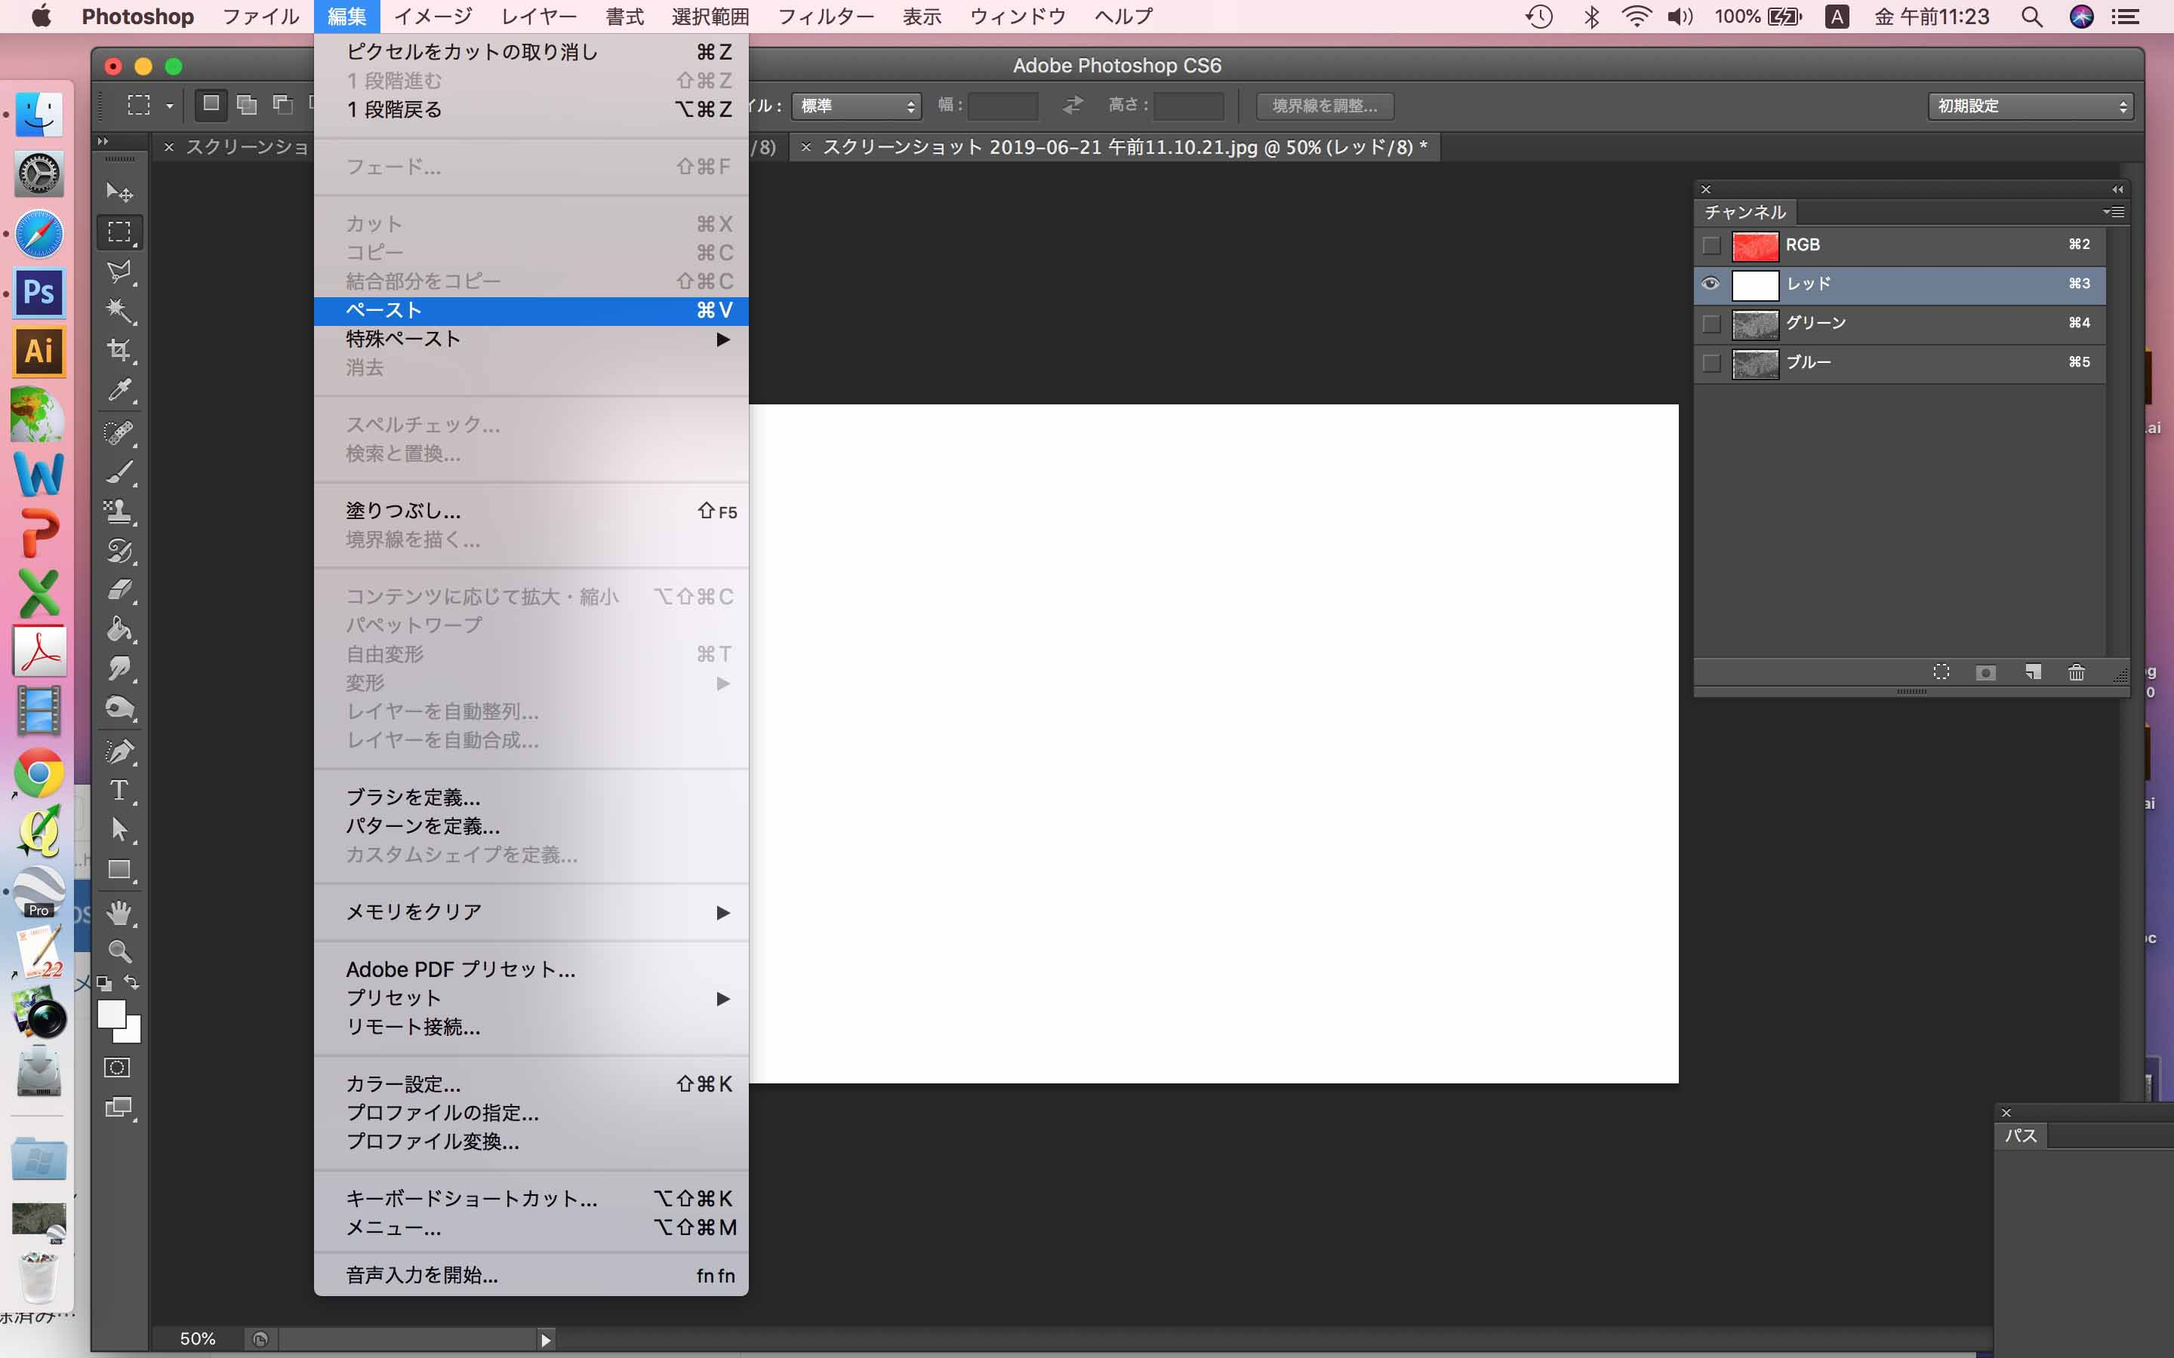
右側画像の「レッド」の画像に左側画像の「レッド」の画像をペースト

Slide 12
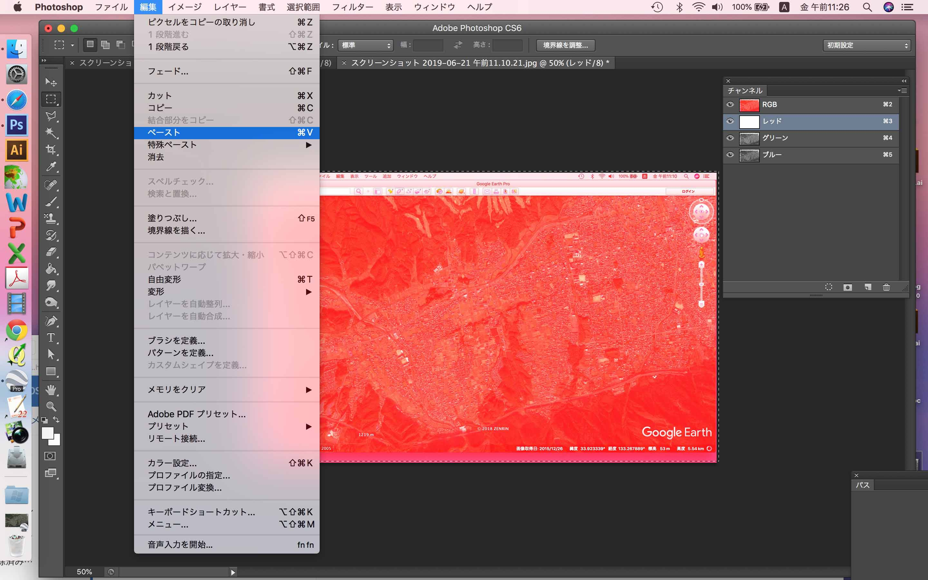
右側画像の「レッド」の画像に、左側画像の「レッド」の画像がコピーされた状態

Slide 13
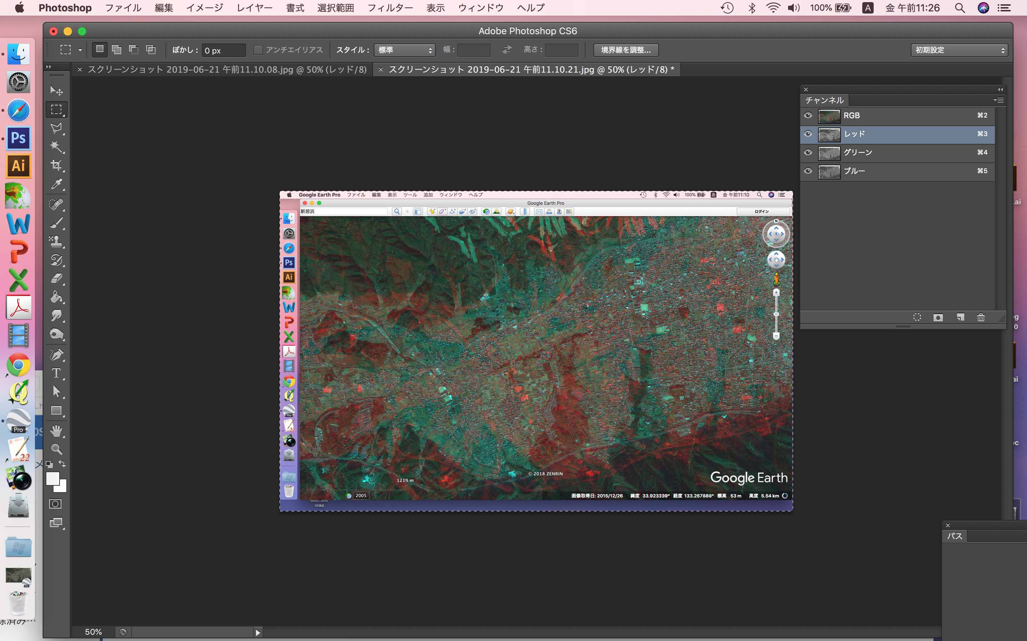
「チャンネル」の「RGB」の右にある目玉をクリック

Slide 14
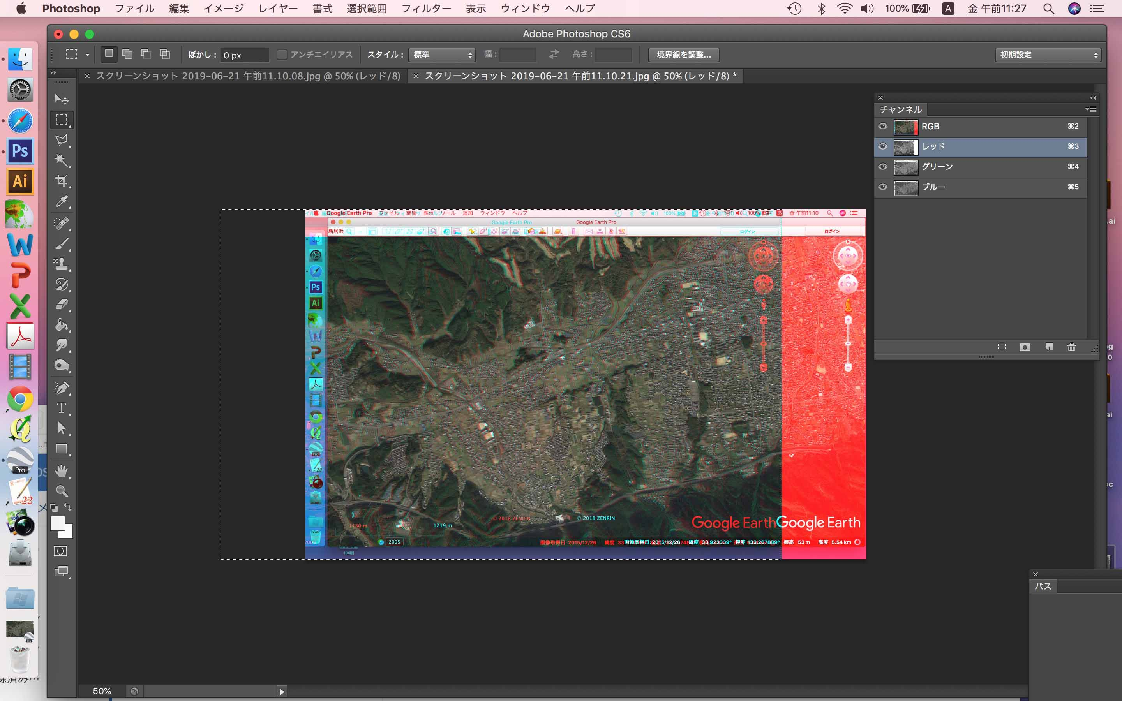
「←」で「レッド」の画像を移動して、アナグリフを作成

Slide 15
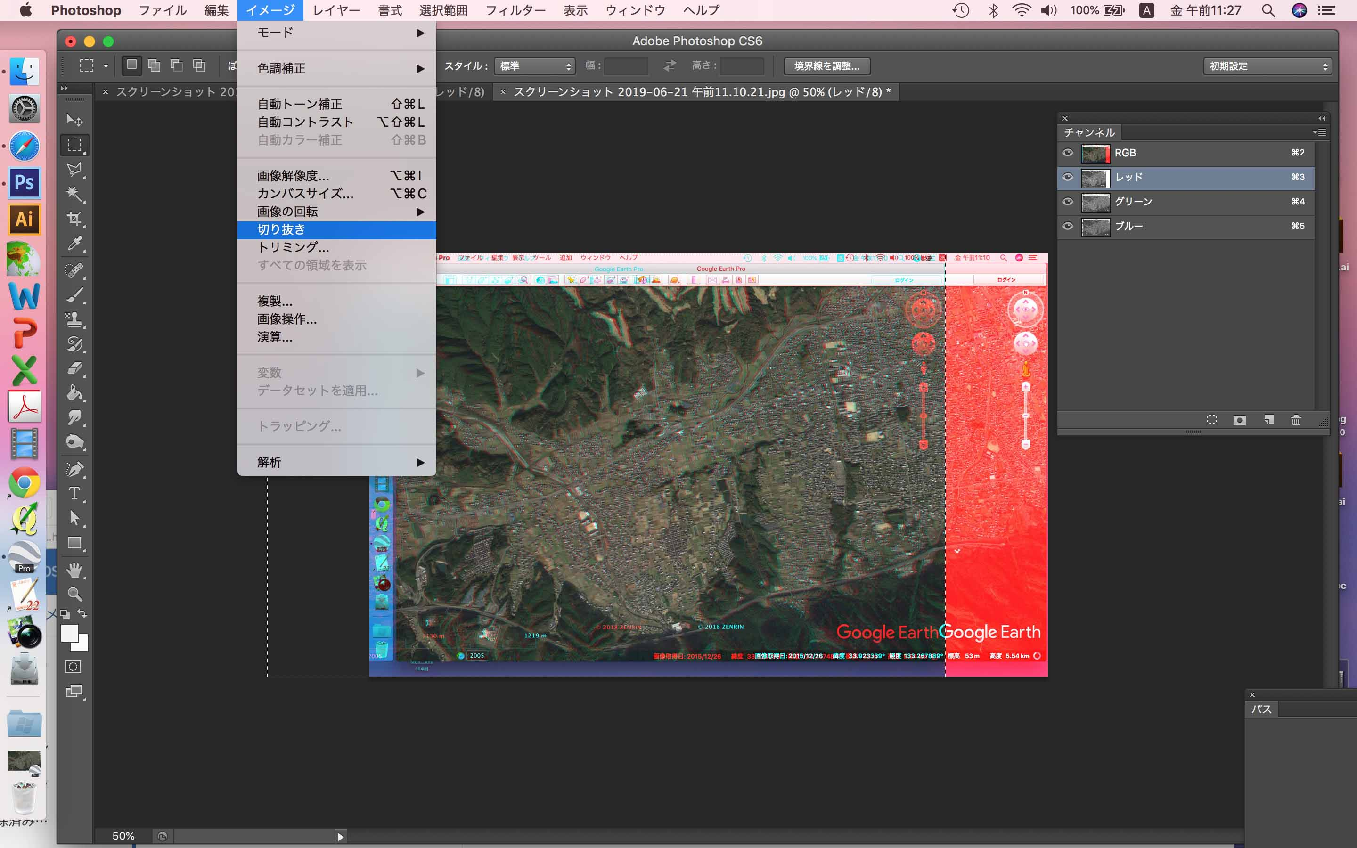
アナグリフ画像を「切り抜き」で抜き出す

Slide 16
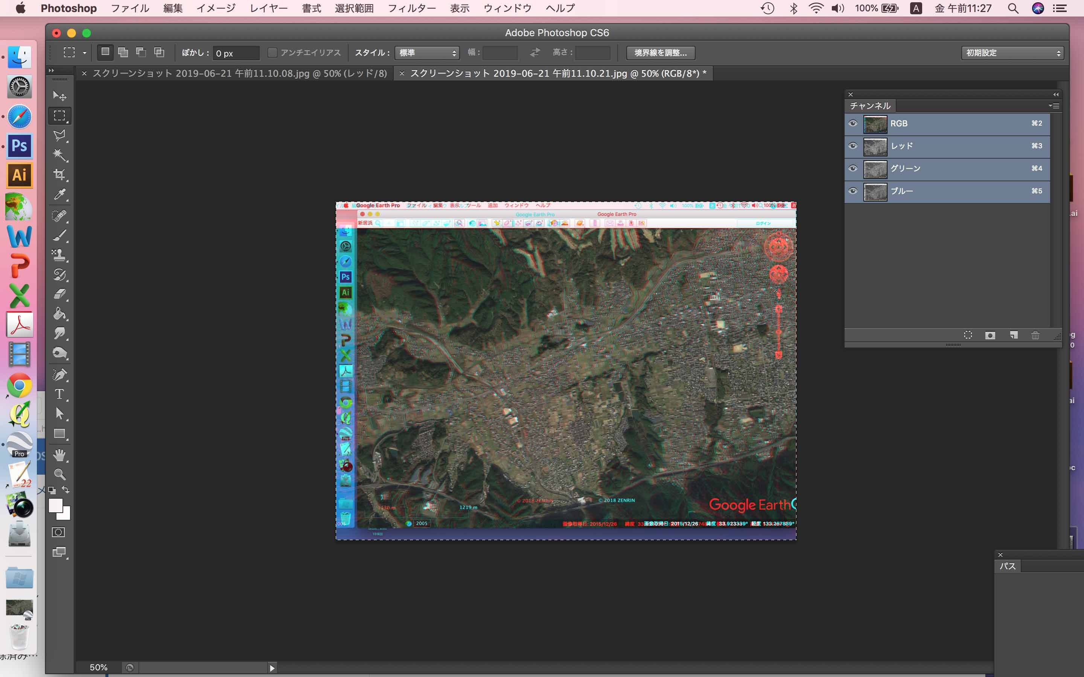
１ 「チャンネル」の「RGB」を選んで、全てのチャンネルを固定
２ 別名を付けて保存・終了

